Slide 1
Тема: «Подготовка и переподготовка специалистов для ЖКХ в КГЭУ» Зав.каф..д.т.н, профессор Ильин В.К.

Slide 2
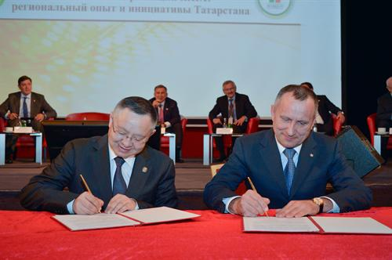
Соглашения о соотрудничестве в сфере подготовки и переподготовки кадров для ЖКХ.
29.04.2014 г. в рамках I межрегионального форума «Задачи по модернизации ЖКХ: региональный опыт и инициативы Татарстана» подписано соглашение о сотрудничестве в сфере подготовки и переподготовки кадров для ЖКХ на базе КГЭУ, использовании разработок ученых вуза для внедрения в жилищно-коммунальном хозяйстве.

Slide 3
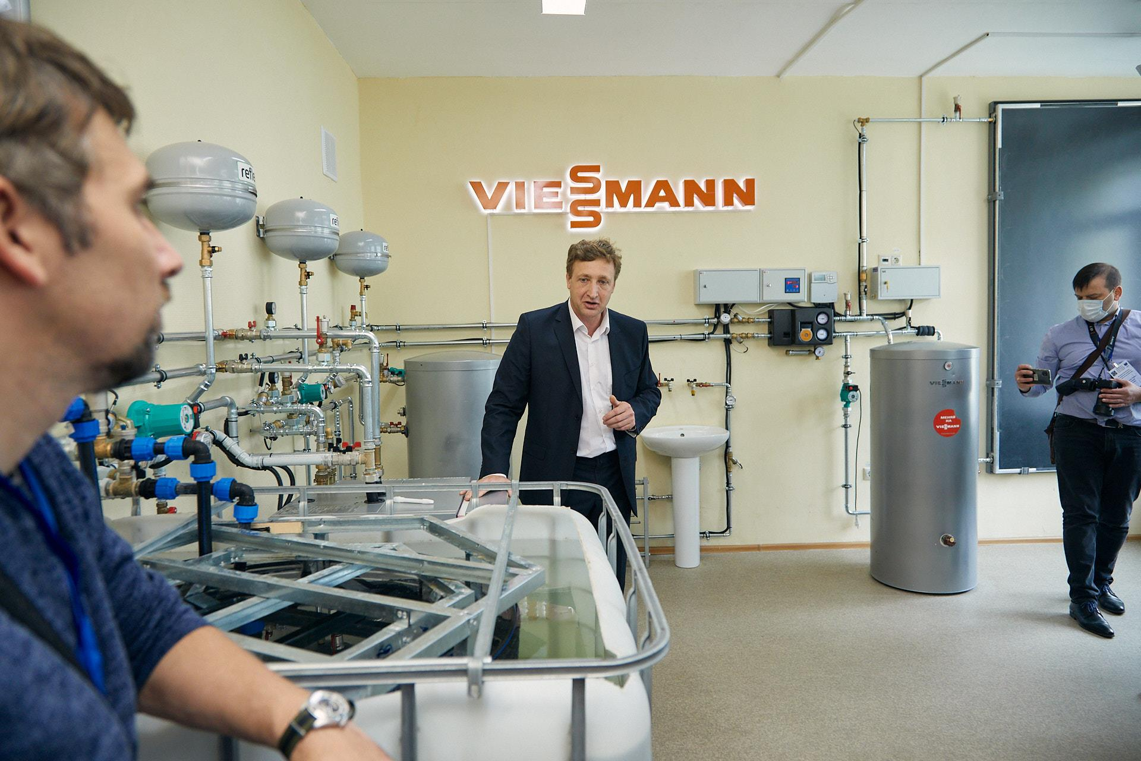
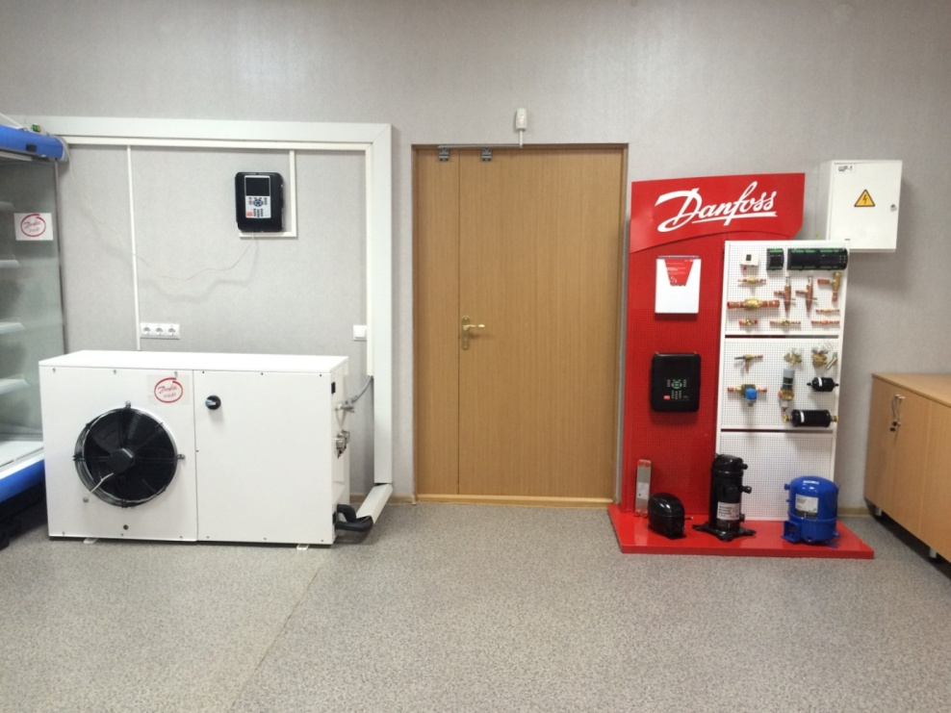
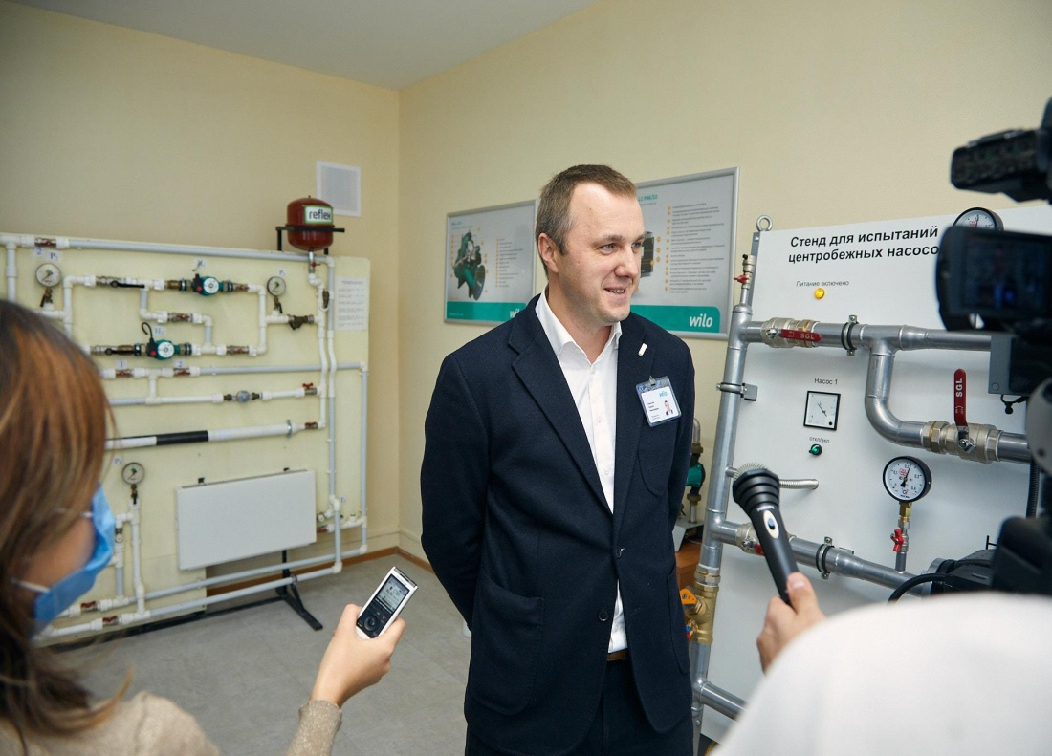

Slide 4
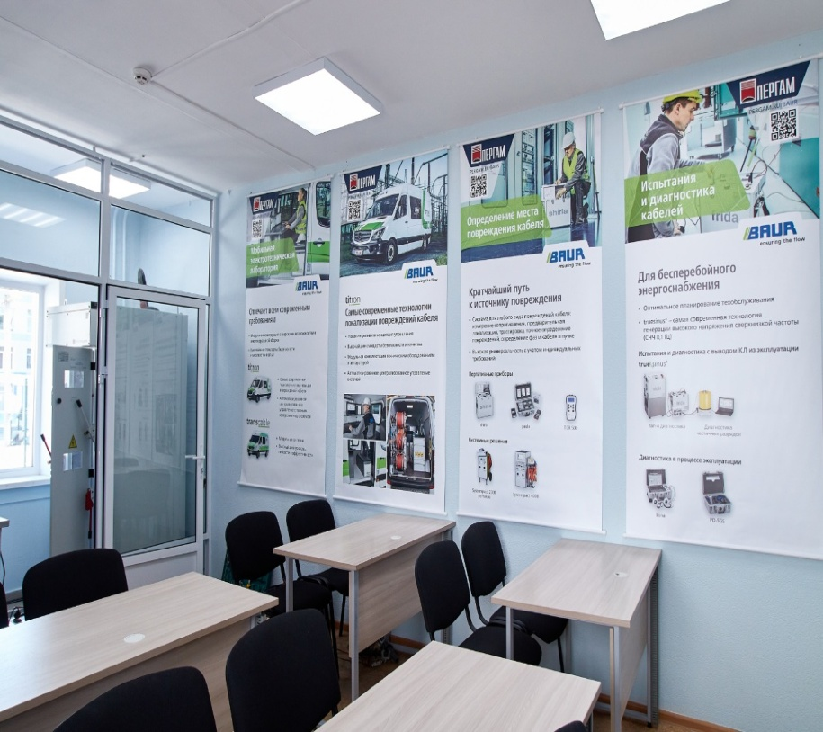
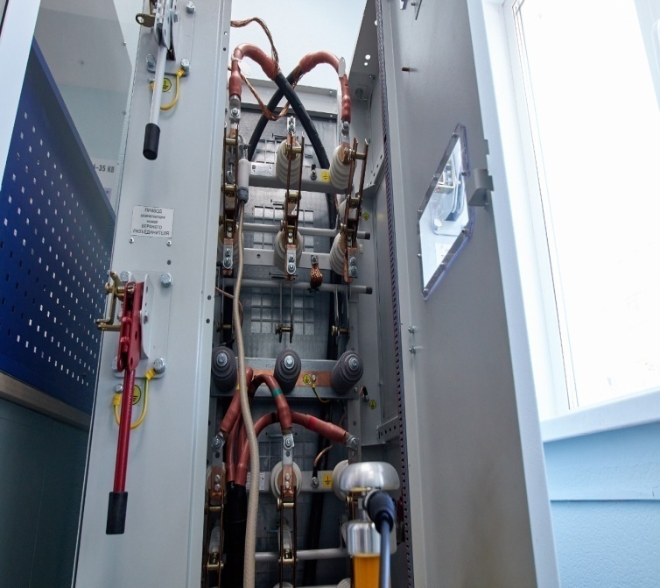
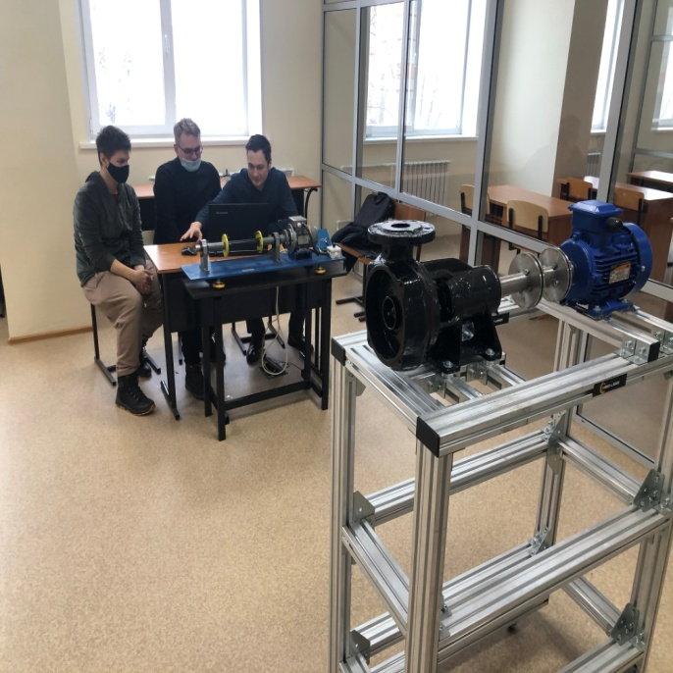
Дополнительное профессиональное образование
147 программы ДПО
118 программ повышения квалификации
29 программ профессиональной переподготовки
12 программ по рабочим профессиям

Slide 5
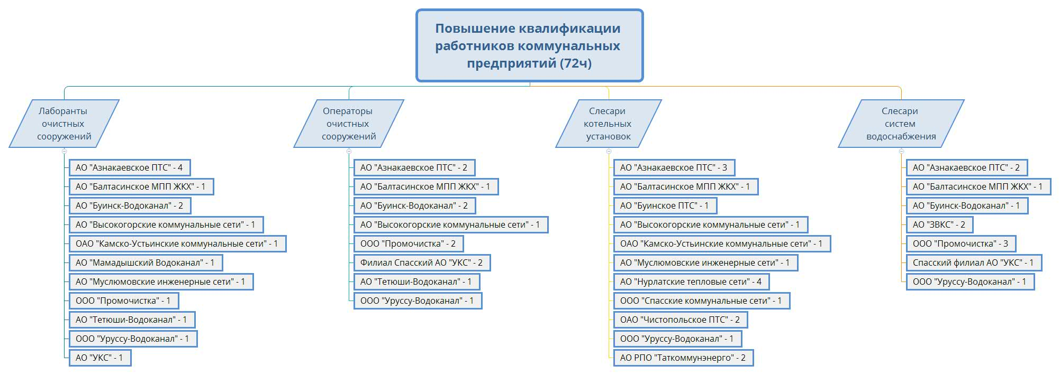
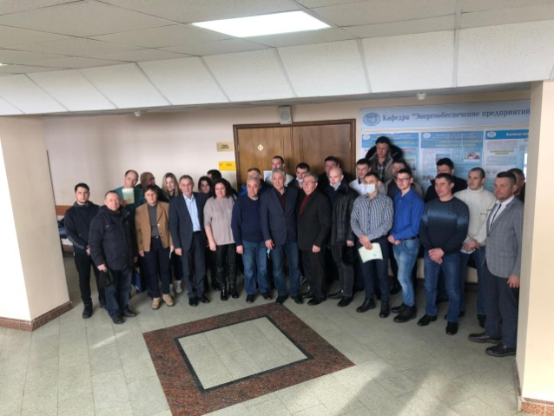
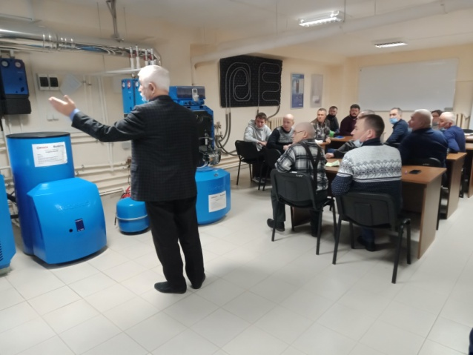
Повышение квалификации специалистов в области строительства и коммунального хозяйства
56

Slide 6
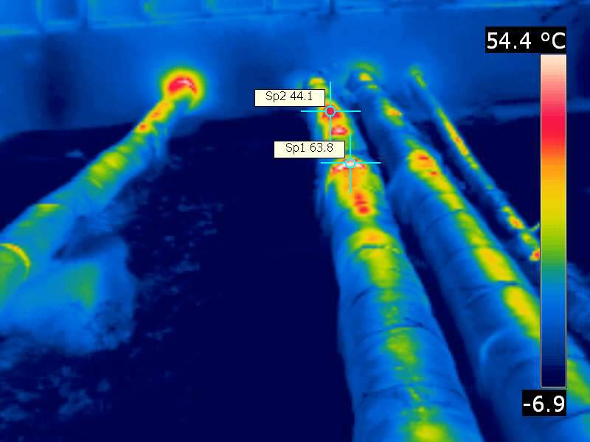
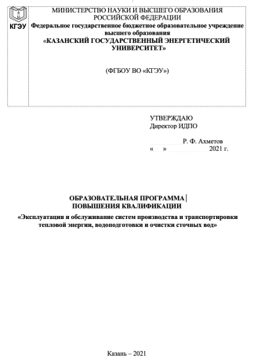
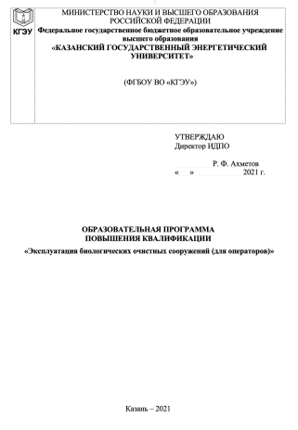
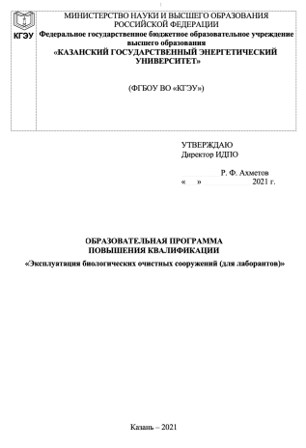
Перспективы по организации курсов повышения квалификации для специалистов в области строительства и коммунального хозяйства
14 районов

Slide 7
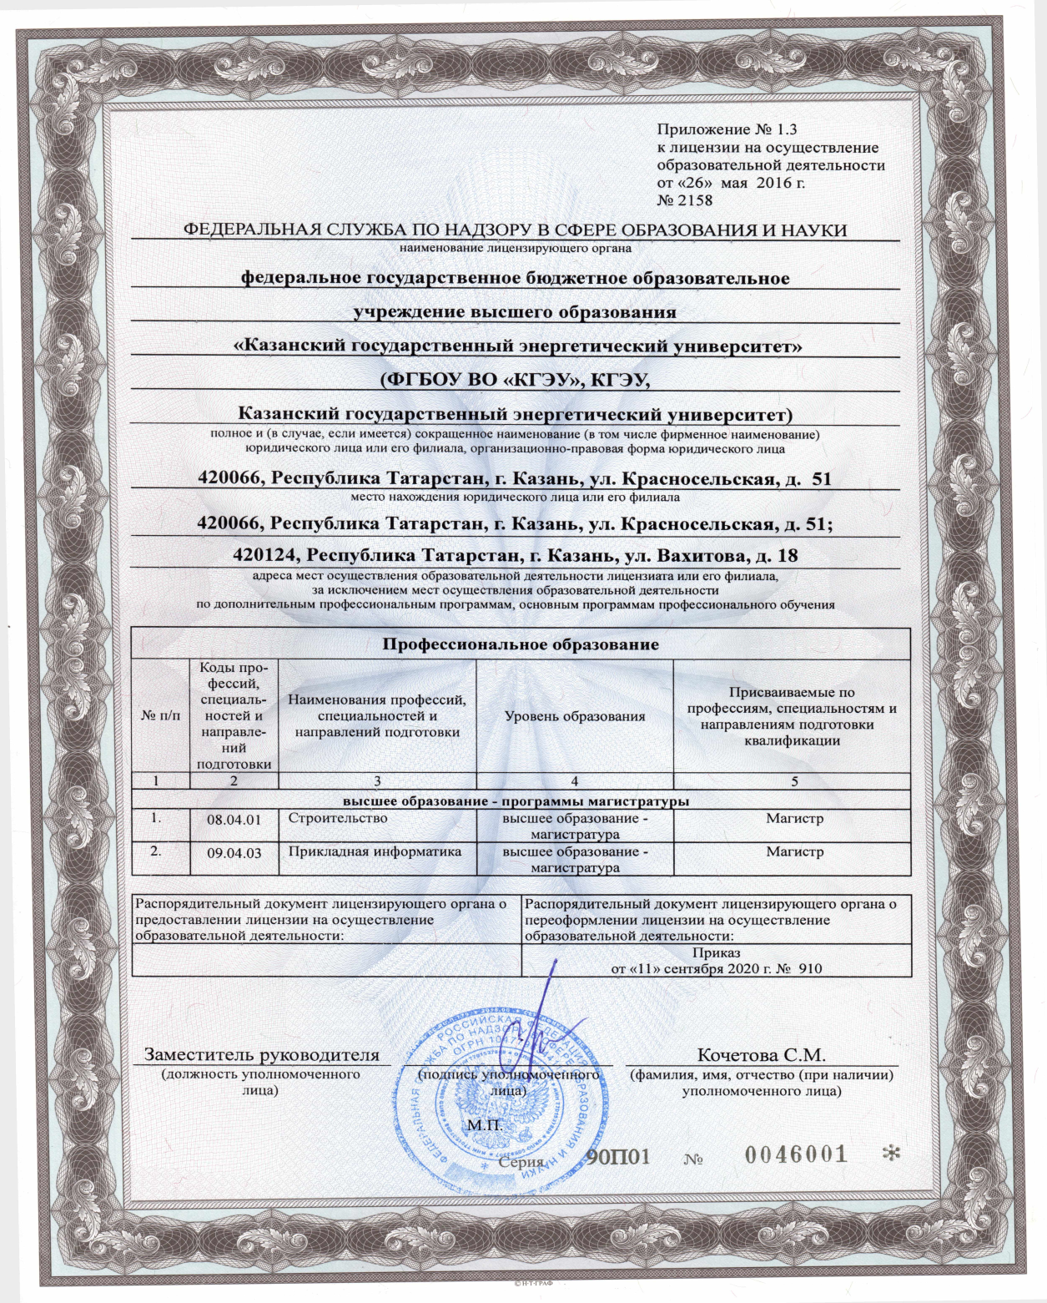
Учебно-исследовательская лаборатория отопительного оборудования BOSCH

Slide 8
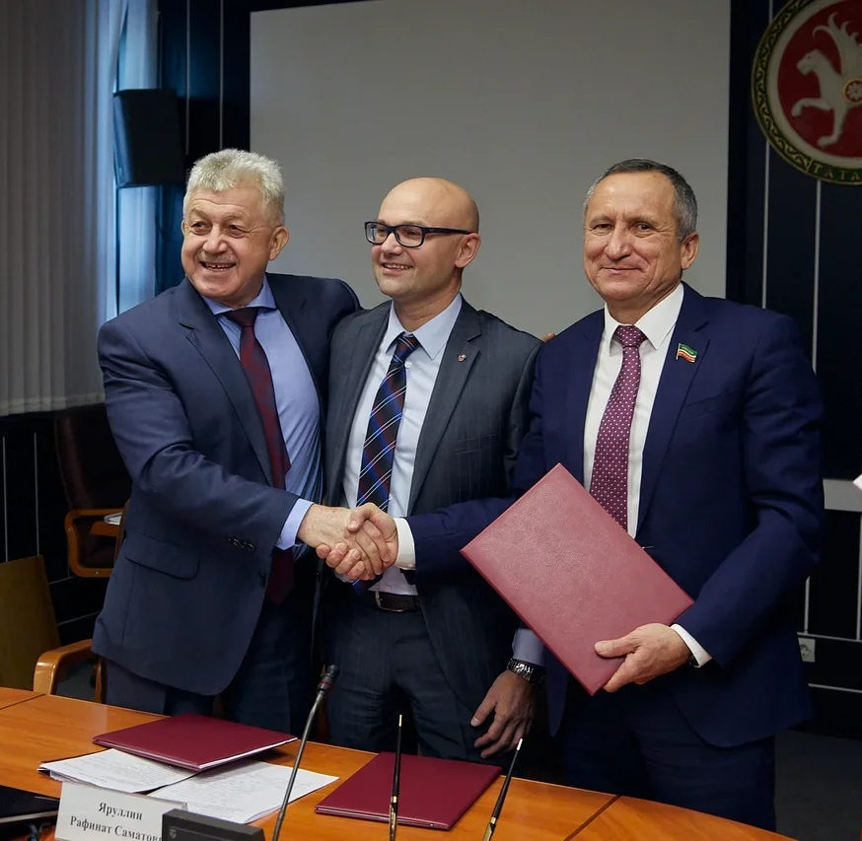
Дополнительное профессиональное образование
КОНСОРЦИУМ
по промышленной безопасности
Высшее образование
ДПО
Наука
Аудит и инженерные услуги
КГЭУ + КХТИ + КГАСУ

Slide 9
Система независимой оценки квалификаций
Требования работодателя по обновлению и уточнению содержания трудовых функций
Профессиональные стандарты
Сфера образования
Федеральные государственные образовательные стандарты ВО
Образовательные программы ДПО
Работодатели и их объединения
Система оценки профессиональных квалификаций
Р Ы Н О К Т Р У Д А
Аттестовано более40 специалистов

Slide 10
Целевое обучение
Прием в вузы
Федеральный закон от 3 августа 2018 г. № 337-ФЗ
«О внесении изменений в отдельные законодательные акты Российской Федерации в части совершенствования целевого обучения»
В Федеральном законеФЗ №273 «Об образовании в Российской Федерации» устанавливаются 2 статьи, посвященные целевому обучению и приему на обучение:
Статья 56. Целевое обучение
Статья 71.1.Особенности приема на целевое обучение пообразовательным программам высшего образования
Постановление Правительство РФ от 13.10.2020 г. №1681
«О целевом обучении по образовательным программам среднего
профессионального и высшего образования»

Slide 11
Прием в вузы
Заказчики ЦО по ФЗ № 337-ФЗ:
1. Федеральные государственные органы, органы государственной власти субъектов РФ, органы местного самоуправления;
2. Государственные и муниципальные учреждения, унитарные предприятия;
3. Государственные Корпорации;
4. Государственные Компании;
5. Организации, включенные в сводный реестр организаций ОПК;
6. Хозяйственные общества, в уставном капитале которых присутствует доля РФ, субъекта РФ или муниципального образования;
7. АО, акции которых находятся в собственности или в доверительном управлении государственной корпорации;
8. Дочерние хозяйственные общества организаций, указанных в п. 4, 6 и 7;
9. Организации, которые созданы государственными корпорациями или переданы государственным корпорациям в соответствии с положениями ФЗ об указанных корпорациях.

Slide 12
Целевое обучение
Прием в вузы
Условия приема на обучение ФЗ № 337-ФЗ
Гражданин (поступающий или
обучающийся)
Договор о целевом обучении
Заказчик
Вуз
Обязанность вуза
провести прием
на целевое обучение (норма закона)
Прием осуществляется в интересах всех заказчиков на равных условиях!

Slide 13
Существенные условия договора о ЦО по ФЗ №337-ФЗ
Прием в вузы
Предоставлению гражданину в период обучения мер поддержки (включая меры материального стимулирования, оплата дополнительных платных образовательных услуг, оказываемых за рамками образовательной программы, осваиваемой в соответствии с договором, предоставление в пользование и (или) оплата жилого помещения в период обучения и др.)
Обязательства
заказчика
по трудоустройству гражданина не позднее срока, установленного договором, в соответствии с полученной квалификацией (специальностью)
по освоению образовательной программы, указанной в договоре (с возможностью изменения образовательной программы и (или) формы обучения по согласованию
с заказчиком)
Обязательства гражданина
по осуществлению трудовой деятельности в течение не менее 3 лет в соответствии с полученной квалификацией

Slide 14
Прием в вузы
Санкции за неисполнение обязательств по договору ЦО
по ФЗ №337- ФЗ
Заказчик Гражданин
Неисполнение обязательства по трудоустройству гражданина | Не исполнение обязательства по освоения обр. программы и осуществлению трудовой деятельности в течение 3 лет
Компенсация гражданину в размере | Возмещение заказчику
3-х кратной среднемесячной | расходов, связанных
начисленной заработной платы | с предоставлением "мер
в субъекте РФ, куда должен был | Поддержки"
быть трудоустроен гражданин
Дополнительно к иным санкциям
Неисполнение обязательства по трудоустройству гражданина | Неисполнение обязательства по осуществлению трудовой деятельности в течение 3 лет
Выплата Вузу штрафа в размере расходов бюджета на получение образования (дополнительно к иным санкциям)
В случае приема на ЦО

Slide 15
Целевая контрактная подготовка
Основные преимущества:
1.Целевая группа формируется на конкурсной основе с участием заказчика ЦО;
2.Специализированная целевая практико-ориентированная образовательная программа разрабатывается с непосредственным участием работодателя;
3.Социальная поддержка гражданину в виде дополнительной стипендии за счет средств работодателя, оплата жилого помещения;
4.Все виды практик проводятся в структурах работодателя;
5. Возможность студенту работать во время учебы по гибкому графику;
6.Лекционные и практические занятия, наряду с ППС университета, проводят ведущие специалисты заказчика, в том числе и на базе работодателя;
7.Повышение квалификации (стажировка) ППС университета участвующих в обучении по целевой программе проводятся у заказчика;
8. Мониторинг со стороны заказчика за подготовкой обучающихся на протяжении всего периода обучения предусматривающий в т.ч. предоставление письменных отчетов за каждый семестр;
9.Гарантированное 100% трудоустройство;
10. Помощь заказчика в учебном процессе (сбор информации для курсовых работ, научных статей, при выполнении ВКР и т.д.).
11.Обязательство выпускника отработать по контракту не менее 2-3х лет в структурах работодателя;
12.Выпускник максимально адаптирован под корпоративные требования будущего работодателя.
13. Высокое качество подготовки выпускника.

Slide 16
Спасибо за внимание!

